Slide 1

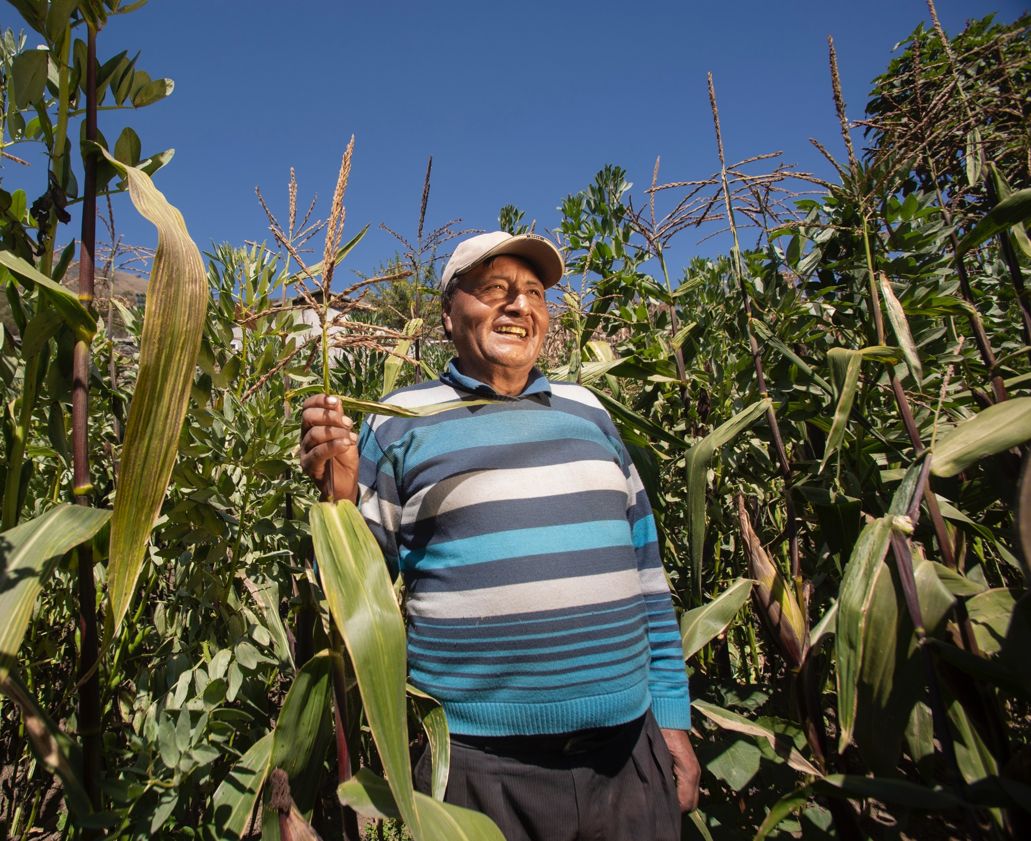
Cumplimiento del Art. 66 de la Ley de Presupuesto del Sector Público para el Año Fiscal 2023
Ejecución presupuestal e intervenciones para enfrentar y prevenir el Fenómeno El Niño
06 de julio de 2023

Slide 2
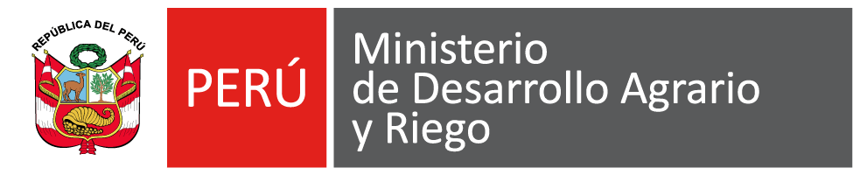




ÍNDICE
Modificaciones presupuestales aprobadas por D.S., en cumplimiento del artículo 66 de la Ley de Presupuesto del Sector Público para el Año Fiscal 2023
Ejecución presupuestal 2023 y los logros alcanzados/proyectados al 30 de junio y 31 de diciembre 2023.
Plan de Intervención para prevenir y enfrentar el Fenómeno “El Niño”.

Slide 3

01
Modificaciones Presupuestales
Aprobadas por Decreto Supremo, en cumplimiento del artículo 66 de la Ley
D.S. Nº 056-2023-EF
(08.ABR.2023)
A solicitud del MEF se transfirió a la Reserva de Contingencia S/ -28,865,151 para reorientar gastos para reactivación económica mediante ejecución de inversiones.
D.S. Nº 060-2023-EF
(13.ABR.2023)
A solicitud del MEF se transfirió a la Reserva de Contingencia S/ -15,483,271 para reorientar gastos para reactivación económica mediante ejecución de inversiones.
D.S. Nº 093-2023-EF
(19.MAY.2023)
Se habilitó al Sector el monto de S/ 3,813,109 para 14 PIPs, en el marco del FONDES (Tumbes, Piura, Lambayeque, La Libertad y Ancash).
En el marco del Numeral 1 de la Trigésima Primera Disposición Complementaria Final de la Ley Nº 31638(*) se permite modificaciones de fondos del PÍA de entidades.
En el marco del Numeral 1 de la Trigésima Primera Disposición Complementaria Final de la Ley Nº 31638(*) se permite modificaciones de fondos del PÍA de entidades.
De acuerdo al Artículo 57 de la Ley N° 31638, se asignó S/8’805 133 892 para financiamiento exclusivo del FONDES a nivel nacional.
(*) Ley Nº 31638 – Ley de Presupuesto del Sector Público para el año 2023

Slide 4
01
Modificaciones Presupuestales
Aprobadas por Decreto Supremo, en cumplimiento del artículo 66 de la Ley
D.S. Nº 113-2023-EF
(12.JUN.2023)
Se habilitó presupuesto para el Pago de sentencias judiciales del Pliego por el monto de S/ 683,536.
D.S. Nº 115-2023-EF
(14.JUN.2023)
Financiamiento de 07 Inversiones de GL por el monto de S/ -34 526 535. (Pasco, Ayacucho, Lambayeque, Piura y Lima)
D.S. Nº 128-2023-EF
(16.JUN.2023)
Financiamiento de 11 Inversiones de GL por el monto de S/ -41,353,219 (Huancavelica, Amazonas, Tacna, Ancash, Piura, Cusco y Ayacucho)
En el numeral 1 de la Décima Disposición Complementaria Final de la Ley N° 31638 se autoriza la atención de pago de sentencias judiciales con calidad de cosa juzgada.
De acuerdo al literal c) del numeral 18.1 del artículo 18 de la Ley N° 31638, el MIDAGRI dispone de S/ 83 492 336,00 exclusivamente para fines del Fondo Sierra Azul.
De acuerdo al numeral 14.1 del artículo 14 de la Ley N° 31638 (Recursos asignados a entidades para transferencia a GR y GL).
(*) Ley Nº 31638 – Ley de Presupuesto del Sector Público para el año 2023

Slide 5
02
Ejecución presupuestal 2023 y los logros alcanzados/proyectados
Ejecución de actividades y proyectos del sector agrario y de riego
El Sector Agrario y de Riego tiene un PIM de S/ 5,011.6 millones, habiendo ejecutado a la fecha S/ 1,567.8 millones, cifra que representa el 31.3% del presupuesto total. En actividades de un total de S/ 3,044.5 millones, se ha devengado S/ 1,096.4 millones 36.0%. En Inversiones de un PIM de S/ 1,967.1 millones, se ha devengado S/ 471.4 millones, cifra que representa el 24.0% de los recursos en inversiones.
(En millones de soles)
PLIEGOS | ACTIVIDADES |  |  |  | INVERSIONES |  |  |  | PIM TOTAL | Certificación Total | Devengado Total | Avance Total %
 | PIM | Certificación | Devengado | Avance % | PIM | Certificación | Devengado | Avance %
MIDAGRI | 1,544.5 | 1,423.3 | 841.1 | 54.5% | 1,467.1 | 762.8 | 346.8 | 23.6% | 3,011.6 | 2,186.1 | 1,187.9 | 39.4%
SIERRA Y SELVA EXPORTADORA | 14.0 | 11.3 | 5.3 | 37.9% | 3.7 | 2.5 | 2.0 | 54.1% | 17.7 | 13.8 | 7.3 | 41.2%
SENASA | 223.6 | 207.6 | 91.9 | 41.1% | 181.9 | 152.9 | 69.4 | 38.2% | 405.5 | 360.5 | 161.3 | 39.8%
INIA | 71.5 | 54.8 | 28.2 | 39.4% | 106.6 | 65.9 | 23.7 | 22.2% | 178.1 | 120.7 | 51.9 | 29.1%
ANA | 1,111.5 | 227.9 | 92.4 | 8.3% | 120.8 | 28.0 | 23.6 | 19.5% | 1,232.3 | 255.9 | 116.0 | 9.4%
SERFOR | 79.4 | 67.7 | 37.5 | 47.2% | 87.0 | 12.9 | 5.9 | 6.8% | 166.4 | 80.6 | 43.4 | 26.1%
TOTAL | 3,044.5 | 1,992.6 | 1,096.4 | 36.0% | 1,967.1 | 1,025.0 | 471.4 | 24.0% | 5,011.60 | 3,017.60 | 1,567.80 | 31.3%
Fuente: SIAF – MEF al 04 de julio 2023

Slide 6
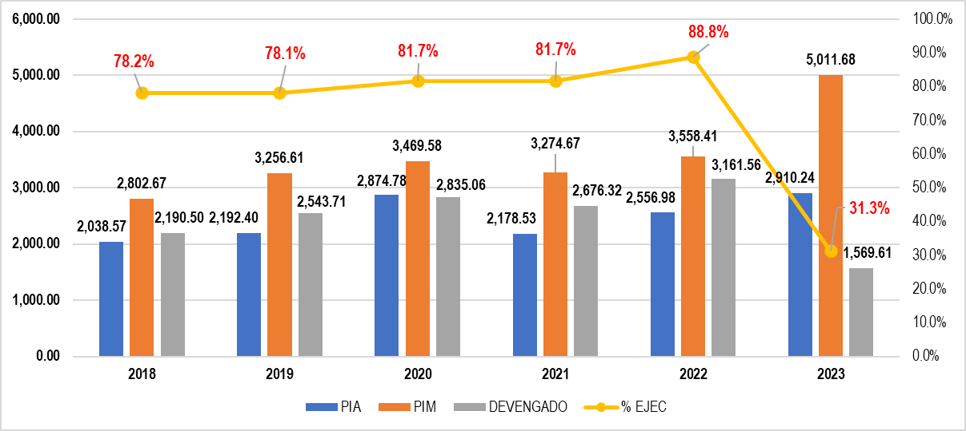
02
Ejecución presupuestal 2023 y los logros alcanzados/proyectados
Evolución de la ejecución anual del presupuesto del sector (En millones de soles)
Fuente: SIAF – MEF al 04 de julio 2023

Slide 7
02
Ejecución presupuestal 2023 y los logros alcanzados/proyectados
Evolución de la ejecución anual del presupuesto del sector (En millones de soles)
Fuente: SIAF – MEF al 04 de julio 2023

Slide 8
02
Ejecución presupuestal 2023 y los logros alcanzados/proyectados
Ejecución a nivel de pliegos – Sector 013 (En millones de soles)
PLIEGOS | PRESUPUESTO EJECUTADO |  |  |  | PROYECCION DEL GASTO
 | PIM | DEVENGADO | SALDO POR EJECUTAR | Avance % | III TRIM | IV TRIMESTRE | EJECUCION TOTAL | SALDO POR EJECUTAR | Avance %
MIDAGRI | 3,011.6 | 1,187.9 | 1,823.7 | 39.4% | 769.4 | 988.5 | 2,945.8 | 65.8 | 97.8%
SIERRA Y SELVA EXPORTADORA | 17.7 | 7.3 | 10.4 | 41.2% | 4.3 | 6.1 | 17.7 | 0.0 | 100.0%
SENASA | 405.5 | 161.3 | 244.2 | 39.8% | 103.8 | 122.7 | 387.7 | 17.8 | 95.6%
INIA | 178.1 | 51.9 | 126.2 | 29.1% | 46.4 | 72.5 | 170.7 | 7.4 | 95.9%
ANA | 1,232.3 | 116.0 | 1,116.3 | 9.4% | 599.9 | 515.3 | 1,231.1 | 1.2 | 99.8%
SERFOR | 166.4 | 43.4 | 123.0 | 26.1% | 30.3 | 37.2 | 110.9 | 55.5 | 66.6%
TOTAL | 5,011.6 | 1,567.8 | 3,443.8 | 31.3% | 1,553.9 | 1,742.2 | 4,863.9 | 145.3 | 97.1%
Fuente: SIAF – MEF al 04 de julio 2023

Slide 9
02
Ejecución presupuestal 2023 y los logros alcanzados/proyectados
Variación presupuestal regular vs encargos del sector (En millones de soles)
CONCEPTO | ACTIVIDADES |  |  | INVERSIONES |  |  | PIM TOTAL | Devengado Total | Avance Total %
 | PIM | Devengado | Avance % | PIM | Devengado | Avance %
PRESUPUESTO REGULAR | 2,250.8 | 795.8 | 35.4% | 1,511.2 | 454.0 | 30.0% | 3,762.01 | 1,249.87 | 33.2%
PROGRAMA PUNCHE PERU | 793.7 | 300.6 | 37.9% | 455.9 | 17.4 | 3.8% | 1,249.59 | 317.93 | 25.4%
TOTAL | 3,044.5 | 1,096.4 | 36.0% | 1,967.1 | 471.4 | 24.0% | 5,011.6 | 1,567.8 | 31.3%
Fuente: SIAF – MEF al 04 de julio 2023
(*) El Presupuesto incluye la incorporación del DU 015-2023 por el FEN

Slide 10

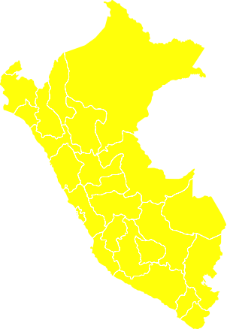


02
Ejecución presupuestal 2023 y los logros alcanzados/proyectados
LOGROS ALCANZADOS AL 30 DE JUNIO Y PROYECTADOS AL 31 DE DICIEMBRE 2023
Subvención económica a productores afectados por la escasez de abono "FERTIABONO 2“
Otorgamiento de créditos a los productores a través del Fondo AGROPERÚ
139,407 productores
166,667 productores
13,455 créditos financieros
16,000 créditos financieros
Implementación con PLANES DE NEGOCIO de los incentivos de adopción de tecnología, gestión empresarial y asociatividad
al 30 de junio | al 31 de diciembre
al 30 de junio | al 31 de diciembre
S/ 119.3 millones desembolsados
S/ 161.4 millones desembolsados
717 planes de negocio (Beneficiando a 25,109 productores)
967 planes de negocio (Beneficiando a 34,462 productores)
Subvención económica mediante Bonos a productores afectados por la sequía "RECUPERATE YA“
al 30 de junio | al 31 de diciembre
Estrategia de Emprendimiento de la Mujer Rural e Indígena 2023 (EEMRI)
En etapa de evaluación de los expedientes de elegibilidad de las Organizaciones Agrarias de Mujeres.
3,688 productoras beneficiadas con EEMRI a nivel nacional.
199,532 productores
Vigente hasta el 25.04.2023.
S/ 269.6 millones desembolsados
al 30 de junio | al 31 de diciembre

Slide 11



02
Evolución de la ejecución anual del presupuesto del sector
LOGROS ALCANZADOS AL 30 DE JUNIO Y PROYECTADOS AL 31 DE DICIEMBRE 2023
Fondo para la Inclusión Financiera del Pequeño Productor Agropecuario - FIFPPA
Implementación de
MERCADOS ITINERANTES
5,933 créditos
29,392 créditos
424 mercados itinerantes
640 mercados itinerantes
al 30 de junio | al 31 de diciembre
Apertura de MERCADOS INTERNACIONALES
al 30 de junio | al 31 de diciembre
6 producto-mercado internacionales
Japón (uva), Brasil (tomate, flores y pimiento) y Ecuador (arándanos).
11 mercados -productos en gestión
al 30 de junio | al 31 de diciembre
Actividades Ejecutadas en el marco de la EMERGENCIA (descolmatación, limpieza de cauces de ríos, etc.)
Seguro Agrícola Catastrófico –SAC
Campaña 2022-2023
29,680 productores indemnizados (Equivalente a 58,030.57 hectáreas)
30,687 productores indemnizados (Equivalente a 60,000 hectáreas)
…
Se vienen ejecutando 65 actividades de emergencia
al 30 de junio | al 31 de diciembre

Slide 12





02
Evolución de la ejecución anual del presupuesto del sector
LOGROS ALCANZADOS AL 30 DE JUNIO Y PROYECTADOS AL 31 DE DICIEMBRE 2023
Vigilancia y cuarentena con medidas zoosanitarias, para el control de la influenza aviar a nivel nacional en granjas y crianzas familiares
Número de ganado vacunados (bovino, porcino, ovino y equino) como prevención del ántrax y la desparasitación
29,871 AVES muestreadas e inspeccionadas
39,175 AVES muestreadas e inspeccionadas
621,198
animales vacunados
1´972,696
animales vacunados
al 30 de junio | al 31 de diciembre
al 30 de junio | al 31 de diciembre
Número de permisos CITES y no CITES
1,586
supervisiones de embarque de exportaciones de especies de fauna y flora silvestre
(196 de especies CITES y 1,390 de especies No CITES).
3,460
supervisiones de Comercio Internacional de exportaciones de especies CITES y No CITES de flora y fauna silvestre.
al 30 de junio | al 31 de diciembre

Slide 13
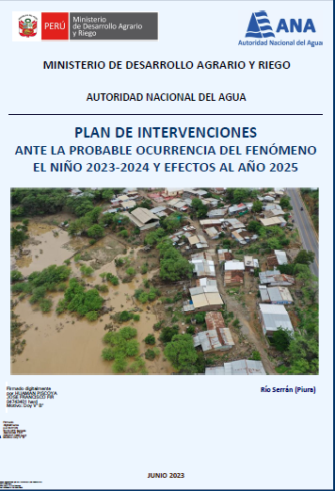

03
Plan de intervención para prevenir y enfrentar el Fenómeno El Niño
Intervenciones sectoriales – Marco teórico
Notes:
El Plan contempla diversas acciones de carácter extraordinario ante la probable ocurrencia del FEN 2023-2024 y sus efectos hasta el año 2025, que permitan reducir el impacto negativo que se generaría como consecuencia del incremento de los caudales de ríos y quebradas, en los departamentos declarados en estado de emergencia.

Slide 14
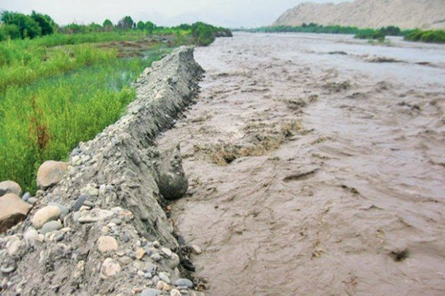
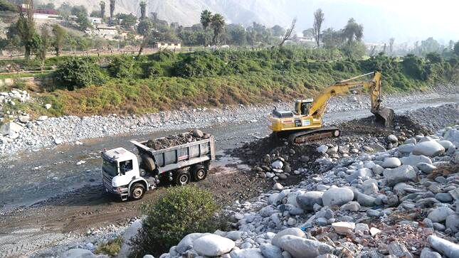
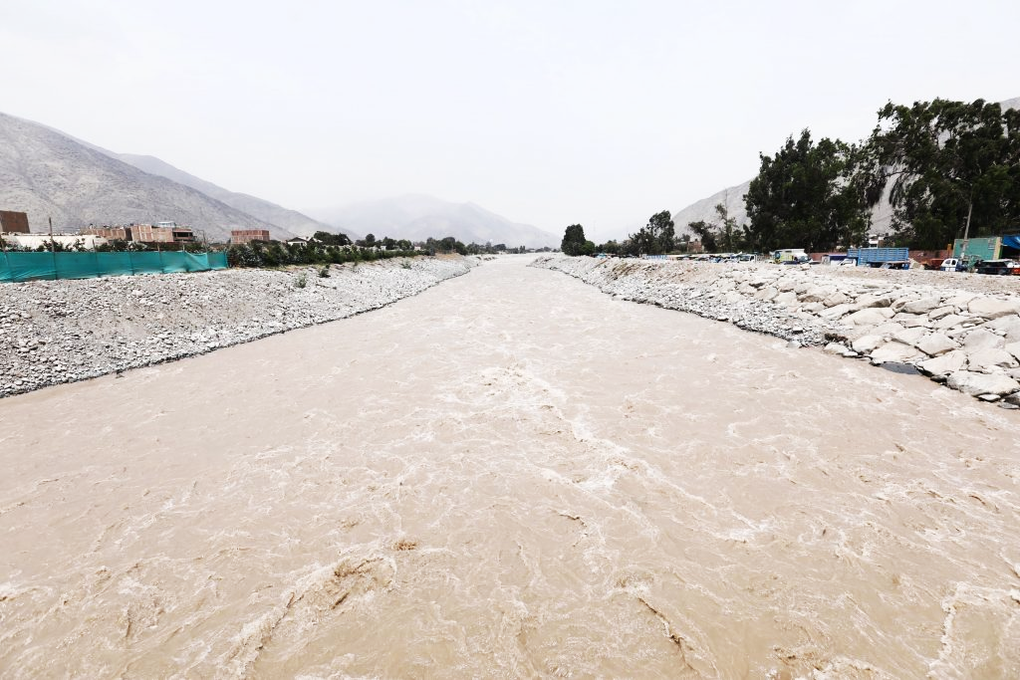

03
Plan de intervención para prevenir y enfrentar el Fenómeno El Niño
518 puntos críticos
29
94
90
88
90
45
ANTES
DURANTE
DESPUÉS
Dique colapsado y cauce colmatado
Reforzamiento de dique y descolmatación
Cauce descolmatado
82
Notes:
El Plan contempla diversas acciones de carácter extraordinario ante la probable ocurrencia del FEN 2023-2024 y sus efectos hasta el año 2025, que permitan reducir el impacto negativo que se generaría como consecuencia del incremento de los caudales de ríos y quebradas, en los departamentos declarados en estado de emergencia.

Slide 15
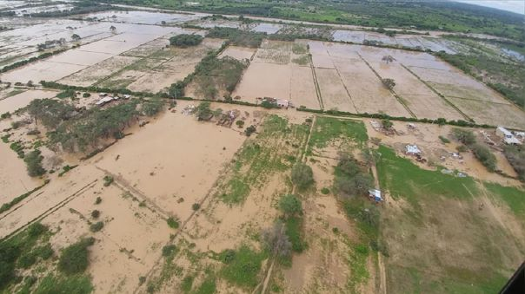
03
Plan de intervención para prevenir y enfrentar el Fenómeno El Niño
Presupuesto asignado a través del D.U. 015-2023
Presupuesto: S/ 975,851,279

Slide 16
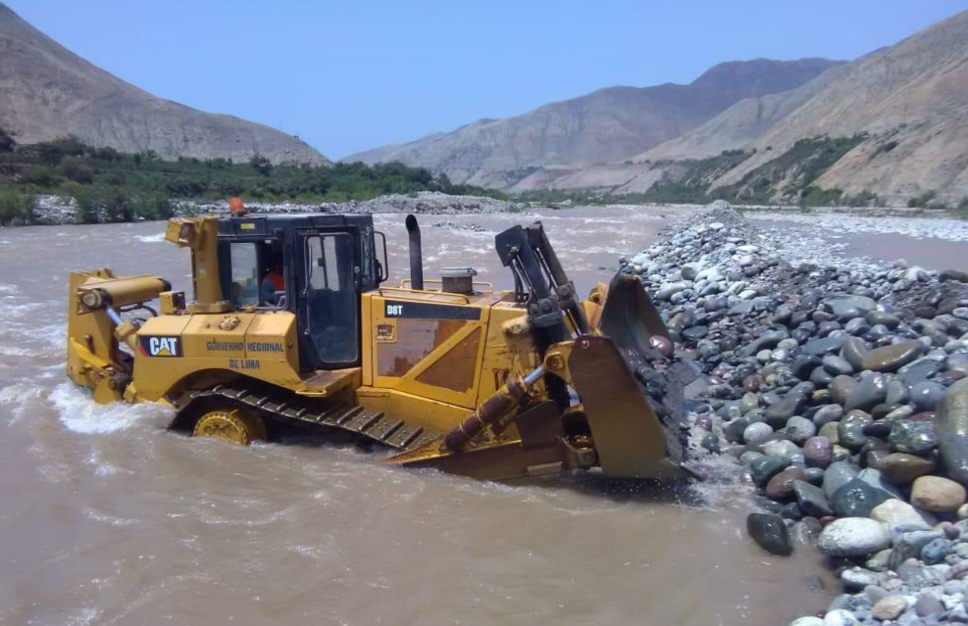
03
Plan de intervención para prevenir y enfrentar el Fenómeno El Niño
Presupuesto por región para limpieza y descolmatación

Slide 17

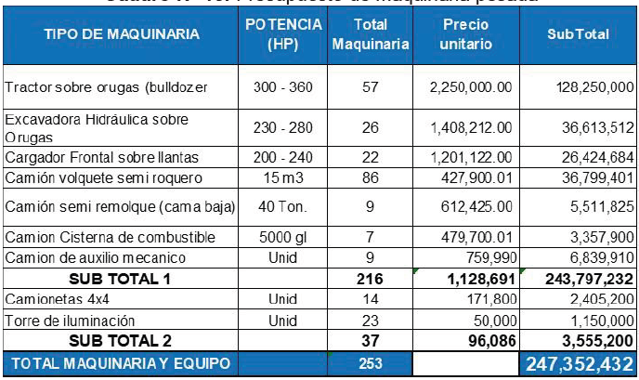
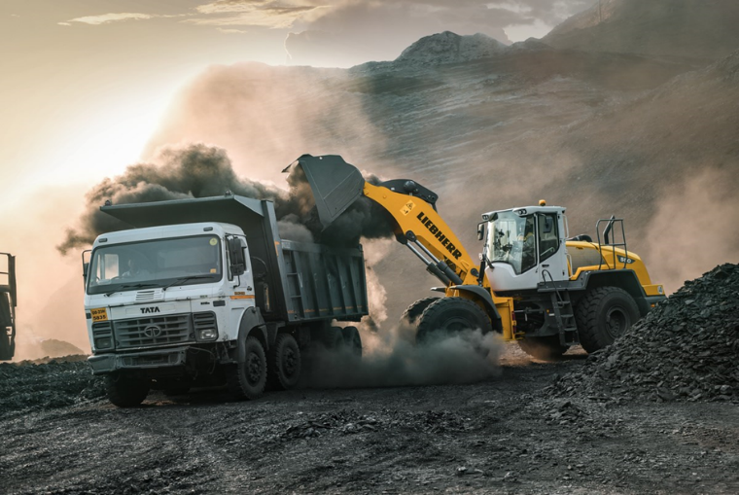
03
Plan de intervención para prevenir y enfrentar el Fenómeno El Niño
Presupuesto desglosado para adquisición de maquinaria pesada

Slide 18
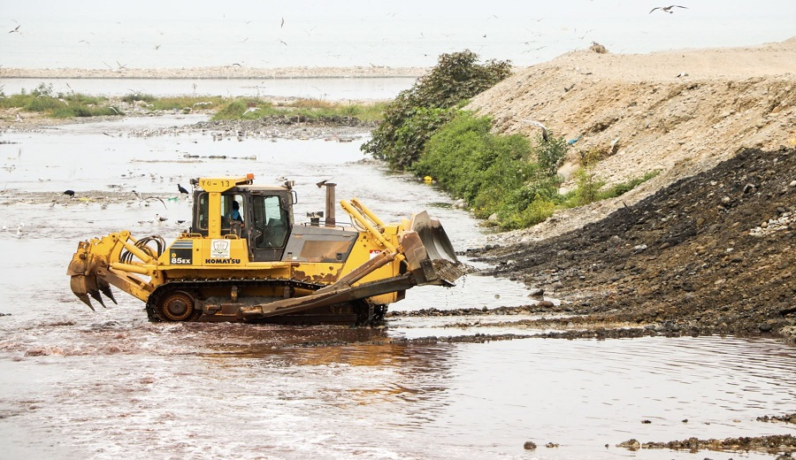
03
Plan de intervención para prevenir y enfrentar el Fenómeno El Niño
Identificación de puntos críticos ante peligro de inundación, flujo de detritos (huaico) y erosión fluvial
N° | Departamento | Puntos críticos
IV | La Libertad (Cuenca Virú) | 14
VI | Lima (Cuenca Chillón y Lurín) | 18
Total |  | 32
Ejecución agosto a noviembre
(con maquinaria pesada adquirida)
Adicionalmente, se intervendrán 03 ríos, removiendo 4.7 millones de metros cúbicos de material.

Slide 19
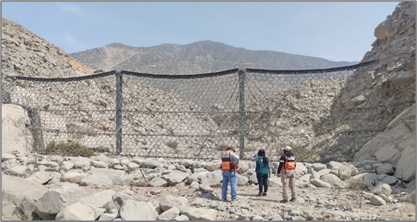
03
Plan de intervención para prevenir y enfrentar el Fenómeno El Niño
Quebradas
Inicio de elaboración de Expediente Técnico 27 JULIO
Inicio de instalación de Barreras Dinámicas: 31 AGOSTO
Culminación 20 NOVIEMBRE

Slide 20




03
Plan de intervención para prevenir y enfrentar el Fenómeno El Niño
Coordinación asociada a la descolmatación
TUMBES
PIURA
LAMBAYEQUE
LA LIBERTAD

Slide 21




03
Plan de intervención para prevenir y enfrentar el Fenómeno El Niño
Control de ejecución
Despliega auditores en punto críticos
Control concurrente
CONTROL DE
EJECUCIÓN
EJECUCIÓN
PUNTO CRÍTICO
https://snirh.ana.gob.pe/
observatoriosnirh/
DIFUSION EJECUCION
EN TIEMPO REAL
Control
Técnico
Ing. de Control
Personal de topografía
Ingeniero de Ejecución
Personal
Maquinaria pesada
Verificación de avances
SUPERVISIÓN
CONTRATISTA

Slide 22

Gracias

Slide 23
00
DETALLE DE PARTIDAS ANULADAS Y HABILITADAS
(Artículo 66 de la Ley N° 31638)
DECRETO | PARTIDA | ANULACIÓN | HABILITACION
D.S. Nº 056-2023-EF | 26 8 1 4 3. Gasto por la contratación de servicios | 28,865,151 | 0.00
Total D.S. Nº 056-2023-EF |  | 28,865,151 | 0.00
D.S. Nº 060-2023-EF | 26 2 3 4 2. Costo de construcción por contrata | 135,927 | 0.00
 | 26 8 1 3 1. Elaboración de expedientes técnicos | 20,000 | 0.00
 | 26 8 1 4 3. gasto por la contratación de servicios | 15,327,344 | 0.00
Total D.S. Nº 060-2023-EF |  | 15,483,271 | 0
D.S. Nº 093-2023-EF | 26 2 3 4 2. Costo de construcción por contrata | 0 | 2,622,247
 | 26 8 1 2 1. estudio de pre-inversión | 0 | 38,492
 | 26 8 1 3 1. Elaboración de expedientes técnicos | 0 | 844,223
 | 26 8 1 4 3. Gasto por la contratación de servicios | 0 | 308,147
Total D.S. Nº 093-2023-EF |  | 0 | 3,813,109
D.S. Nº 113-2023-EF | 25 5 1 1 1. Personal administrativo | 0 | 256,060
 | 25 5 1 1 99. Otro régimen | 0 | 427,476
Total D.S. Nº 113-2023-EF |  | 0 | 683,536
D.S. Nº 115-2023-EF | 26 2 3 4 2. Costo de construcción por contrata | 34,526,535 | 0.00
Total D.S. Nº 115-2023-EF |  | 34,526,535 | 0.00
D.S. Nº 128-2023-EF | 26 8 1 4 3. Gasto por la contratación de servicios | 41,353,219 | 0.00
Total D.S. Nº 128-2023-EF |  | 41,353,219 | 0.00
TOTAL |  | 120,228,176 | 4,496,645
(*) Ley Nº 31638 – Ley de Presupuesto del Sector Publico para el año fiscal 2023

